Slide 1
BÁO CÁO GIỮA KỲ – KIỂM THỬ PHẦN MỀM
Mobile Responsive
Testing
Sinh viên: Nguyễn Văn Toàn
GV hướng dẫn: ThS. Phạm Trọng Huynh
ĐH Tài Nguyên & Môi Trường TP.HCM

Slide 2
MỤC LỤC NỘI DUNG
MỤC LỤC NỘI DUNG
01
Tổng quan dự án
02
Phân tích yêu cầu & Phạm vi
Giới thiệu, mục tiêu, công nghệ, tiến độ
Feature list, In/Out-scope, Ma trận liên kết
03
Kế hoạch kiểm thử
04
Thiết kế ca kiểm thử
Chiến lược, môi trường, rủi ro, lịch trình
Black-box (EP, BVA, Decision Table), Test Case
05
Thực thi kiểm thử
06
Kiểm thử tự động
Functional, Integration, System, Thống kê kết quả
Công cụ, script, kết quả automation
07
Báo cáo lỗi (Bug Report)
08
Kết luận & Kiến nghị
Danh sách, phân loại, biểu đồ lỗi
Phát hiện chính, đề xuất cải thiện

Slide 3
PHẦN 1 – TỔNG QUAN DỰ ÁN
ỨNG DỤNG KIỂM THỬ
MỤC TIÊU
hcmunre.edu.vn
Mục tiêu
Website ĐH Tài Nguyên & Môi Trường TP.HCM
Phát hiện lỗi Responsive, đảm bảo UX, button
NỀN TẢNG
ĐỐI TƯỢNG NGƯỜI DÙNG
Web Responsive
Sinh viên & GV
HTML/CSS, CMS WordPress, kiểm thử mobile & tablet
SV tra cứu điểm, GV quản lý, khách truy cập thông tin

Slide 4
PHẦN 2 – DANH SÁCH CHỨC NĂNG & PHẠM VI KIỂM THỬ
2.1 FEATURE LIST | 2.2 SCOPE
DANH SÁCH CHỨC NĂNG
PHẠM VI KIỂM THỬ
F01
Menu Hamburger (mobile nav)
Header
IN-SCOPE
OUT-OF-SCOPE
F02
Banner & Carousel trang chủ
Homepage
Menu Hamburger & điều hướng
Kiểm thử trình duyệt desktop
F03
Trang Tin tức & Bài viết
News
Tràn nội dung ngang
Backend & API server
F04
Form Đăng nhập Sinh viên
Auth
Banner, chữ & hình ảnh
Form Tra cứu Bảng điểm
Button & link bấm được
Bảo mật sâu (Pentest)
F05
Academic
Trang Giới thiệu trường
Form đăng nhập SV & GV
F06
About
Hiệu năng load trang chi tiết
Form tra cứu bảng điểm
F07
Chức năng Tìm kiếm
Search
Trang giới thiệu trường
Automation CI/CD
F08
Form Đăng nhập Giáo viên
Auth
Chức năng tìm kiếm
Icon Gọi điện / Zalo
Contact
Push notification
F09
Icon Gọi điện / Zalo
In PDF Bảng điểm
Academic
In PDF bảng điểm

Slide 5
PHẦN 3 – KẾ HOẠCH KIỂM THỬ
3.1 MỤC TIÊU | 3.2 CHIẾN LƯỢC | 3.3 MÔI TRƯỜNG
MỤC TIÊU KIỂM THỬ
MÔI TRƯỜNG KIỂM THỬ
Đạt 100% feature coverage cho 10 chức năng in-scope
Thiết bị
iPhone 8, iPhone 14 Pro Max, Samsung S24 Ultra, iPad
Phát hiện toàn bộ lỗi Critical & Major trước release
Trình duyệt
Safari (iOS), Chrome (Android), Chrome DevTools
Áp dụng ≥3 kỹ thuật kiểm thử hộp đen trong thiết kế TC
Hệ điều hành
macOS Ventura
Viewport
375×667 | 430×932 | 412×915 | 768×1024
Kết nối
WiFi 4G, offline (Airplane mode)
Công cụ
Chrome DevTools Device Mode, Selenium

Slide 6
PHẦN 3 – TIÊU CHÍ & RỦI RO KIỂM THỬ
TIÊU CHÍ BẮT ĐẦU (ENTRY)
TIÊU CHÍ KẾT THÚC (EXIT)
Website đã deploy & truy cập được bằng URL công khai
!
100% Test case đã được thực thi
Thiết bị kiểm thử đã sẵn sàng & cài trình duyệt cần thiết
!
Không còn lỗi Critical hoặc Major chưa fix
✓
Môi trường test đã ổn định, không thay đổi code trong sprint
!
Pass rate ≥ 80% toàn bộ test suite
✓
Dữ liệu test (tài khoản, từ khóa) đã chuẩn bị sẵn
!
Tất cả bug đã được ghi nhận đầy đủ
!
Báo cáo kết quả đã được phê duyệt
RỦI RO & BIỆN PHÁP
Rủi ro
Khả năng
Tác động
Biện pháp
Website thay đổi giữa kỳ test
Thấp
Cao
Ghi chú version, chụp ảnh trước & sau
Thiết bị iOS không sẵn sàng
Trung bình
Cao
Dùng Chrome DevTools làm backup
Chậm tiến độ do bug nhiều
Trung bình
Trung bình
Tăng buổi test, ưu tiên Critical first

Slide 7
PHẦN 4 – THIẾT KẾ TC: EQUIVALENCE PARTITIONING (EP)
4.1 BLACK-BOX – EQUIVALENCE PARTITIONING
Phân chia miền đầu vào thành các lớp tương đương – mỗi lớp chỉ cần 1 giá trị đại diện để kiểm tra
STT
Trường kiểm tra
Lớp HỢP LỆ (EP+)
Giá trị
Lớp KHÔNG HỢP LỆ (EP–)
Giá trị
TC ID
1
Viewport rộng (px)
Mobile: 375-430px
390px
Dưới 320px (quá nhỏ)
280px
TC_EP_001
2
Viewport rộng (px)
Tablet: 768-1024px
768px
Trên 1440px (ngoài range)
1920px
TC_EP_002
3
Hướng màn hình
Portrait (dọc)
390×844
Xoay lệch/không hợp lệ
50×300
TC_EP_003
4
Hướng màn hình
Landscape (ngang)
844×390
—
—
TC_EP_004
5
Từ khóa tìm kiếm
2-50 ký tự
30 chars
Quá ngắn: 1 ký tự
'a'
TC_EP_005
6
Tiêu đề bài viết
1-100 ký tự
65 chars
Quá dài: >100 ký tự
120 chars
TC_EP_006
7
Số mục menu
1-10 mục
5 mục
Quá nhiều: >20 mục
25 mục
TC_EP_007
8
Tỷ lệ ảnh banner
16:9 hoặc 4:3
1280×720
Tỷ lệ sai (bị méo)
300×100px
TC_EP_008

Slide 8
PHẦN 4 – THIẾT KẾ TC: BOUNDARY VALUE ANALYSIS (BVA)
4.1 BLACK-BOX – BOUNDARY VALUE ANALYSIS + DECISION TABLE
PHÂN TÍCH GIÁ TRỊ BIÊN
Biến kiểm tra
Min-1
Min
Min+1
Max-1
Max
Max+1
Ghi chú
Viewport Width
319
320
321
766
767
768→Tab
319: layout vỡ; 768: kích hoạt tablet
Từ khóa tìm kiếm
1
2
3
49
50
51
1: quá ngắn; 51: quá dài/bị cắt
Số mục menu
0
1
2
14
15
16
0: ẩn icon; 16: tràn khung
Font size (px)
11
12
13
23
24
25
11px: khó đọc; 25px: vỡ layout

Slide 9
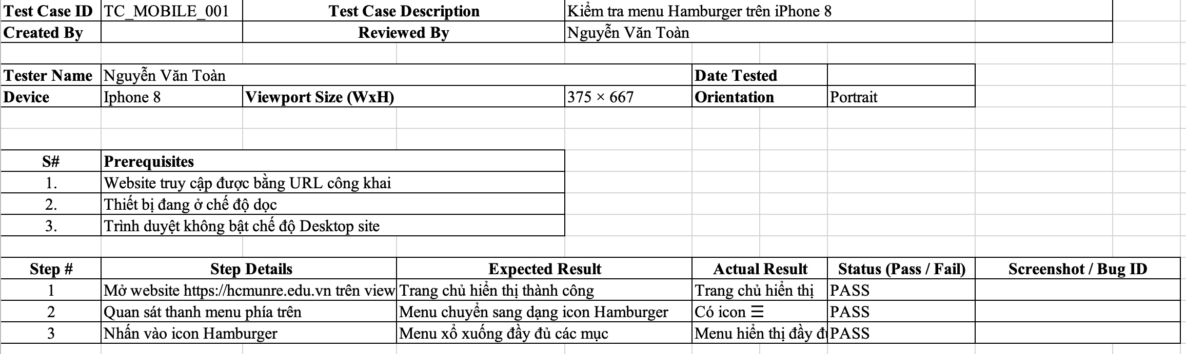
PHẦN 4 – BẢNG TỔNG HỢP TEST CASE
4.3 TỔNG HỢP TEST CASE (73 TC)

Slide 10
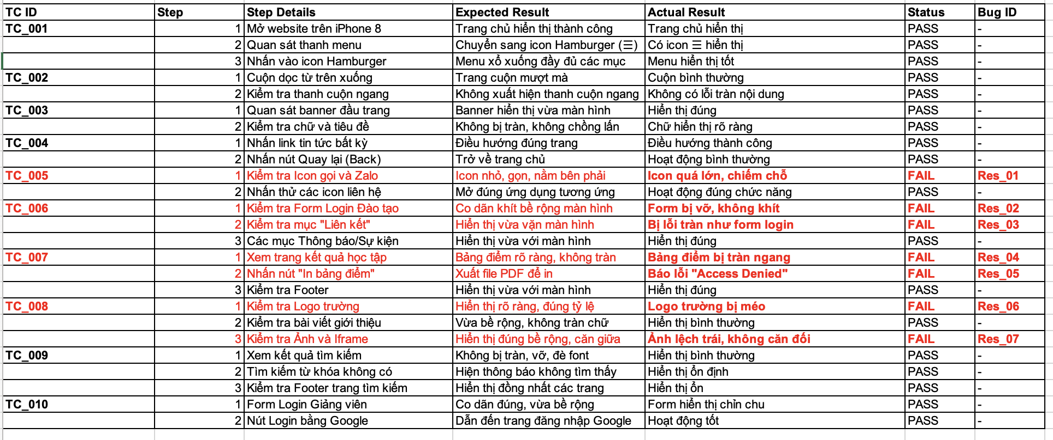
PHẦN 5 – THỐNG KÊ KẾT QUẢ KIỂM THỬ
5.7 THỐNG KÊ KẾT QUẢ TỔNG HỢP

Slide 11
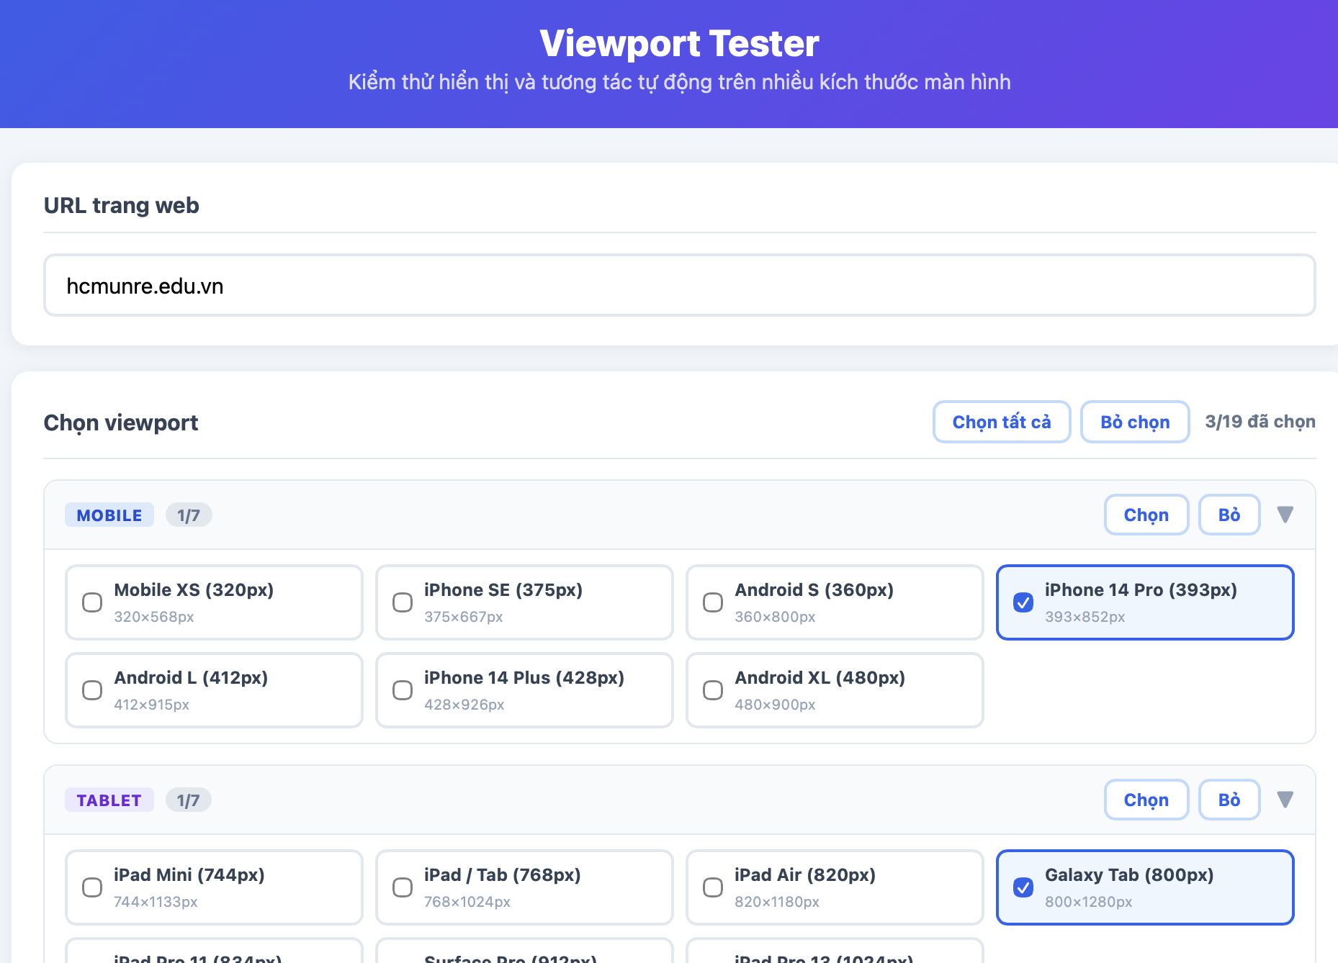
PHẦN 6 – KIỂM THỬ TỰ ĐỘNG (AUTOMATION TESTING)
SELENIUM
CÔNG CỤ SỬ DỤNG

Slide 12
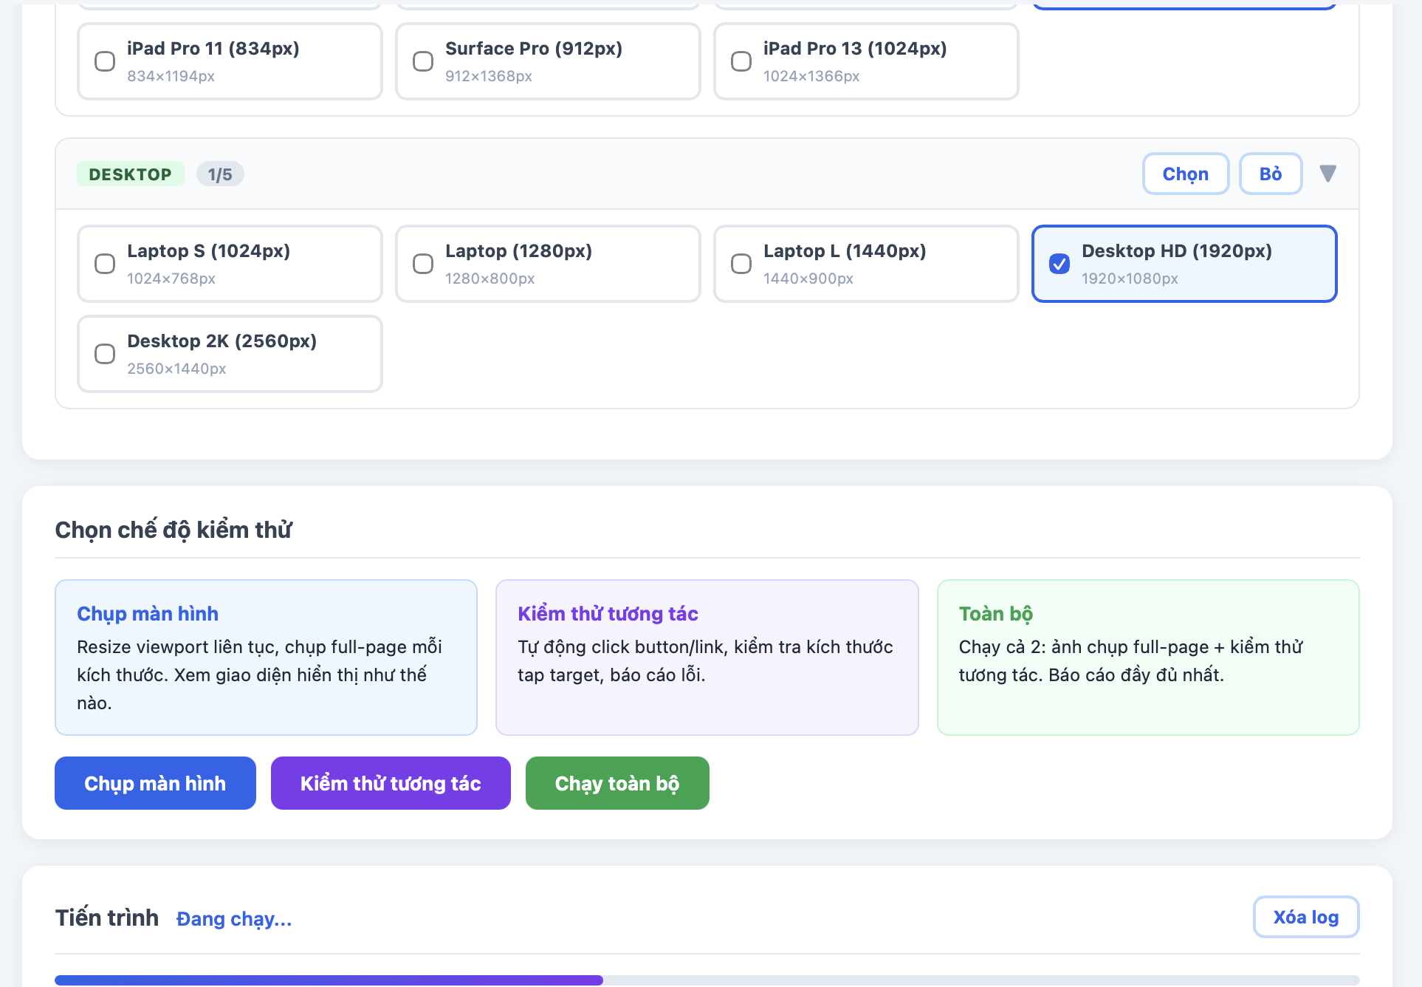
PHẦN 6 – KIỂM THỬ TỰ ĐỘNG (AUTOMATION TESTING)
SELENIUM
CÔNG CỤ SỬ DỤNG

Slide 13
KẾT LUẬN & KIẾN NGHỊ
73
80.8%
18
6
Test Cases
Tổng cộng
Pass Rate
(73 TC thực thi)
Bugs
Tìm thấy
Critical/High
Cần fix ngay
PHÁT HIỆN CHÍNH
KIẾN NGHỊ
Form login SV bị vỡ layout hoàn toàn trên mobile
Fix 7 lỗi High (P1): viewport tràn, bảng điểm, form login
Bảng điểm tràn ngang – không dùng được trên iPhone
Thêm validation search (2-50 ký tự) phía client
Chức năng in PDF bảng điểm bị lỗi hoàn toàn
CSS overflow-x: auto cho bảng điểm + print CSS mobile
Logo và ảnh bị méo/lệch trái trên iPhone 8
Thêm fallback UI cho menu rỗng, min font-size: 12px
Icon Gọi điện/Zalo chiếm quá nhiều diện tích màn hình
Regression Testing sau mỗi sprint fix bug
Mobile Responsive Testing | hcmunre.edu.vn | Nguyễn Văn Toàn – ThS. Phạm Trọng Huynh | ĐH Tài Nguyên & Môi Trường TP.HCM

